Slide 1



Niveau
Mathématiques
Niveau
2AC
Période de remédiation
Parcours
3
Domaine
Fractions
Séance 01
Représenter une fraction sur une droite numérique.

Slide 2









Banque des icones utilisées dans les slides
Slide réservé à l’enseignant
Consignes et explications données aux élèves (à dire à haute voix)
L’élève prête l’attention à l’enseignant
L’élève lève la main avant de répondre
L’élève utilise l’ardoise pour répondre
L’élève recopie la correction sur le livret
Pratique autonome
Pratique guidée en binôme

Slide 3

Repérage dans la semaine
Séance 1
Représenter des fractions sur une droite numérique
Séance 2
Réduire au même dénominateur deux fractions
Séance 3
Additions et des soustractions des fractions
Séance 4
Comparer deux fractions de dénominateurs différents

Slide 4

Structure de la séance
1
Ouverture de la séance
14 min
2
Mini-Modelage
13 min
3
Pratique en binôme
5 min
4
Pratique autonome
15 min
5
Défi : Travail individuel
5 min
6
Clôture
3 min

Slide 5






Matériel nécessaire
Livret de l’élève
Autre matériel

Slide 6
Présentation de la charte
de la classe
6 min

Slide 7

Discussion informelle
3 min

Slide 8

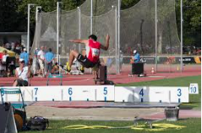
Observez la séquence : A votre avis, que représente-t-elle? Discutez en binômes.
O
L’enseignant donne 30 secondes aux binômes pour discuter puis donne la parole à certains d’eux.
Notes:
Sur l’image on voit un disque qui se divise en : 2, 3, … , 6 parties égales , ce qui correspond aux fractions ½ ; 1/3 ; ¼ ….

Slide 9
Quelle est la longueur du saut de l’athlète?
O
L’enseignant indique à ses élèves de donner une estimation.
L’athlète a sauté plus de 6m

Slide 10

Activité rituelle
3 min

Slide 11
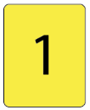
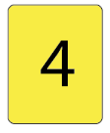
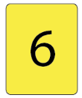
Je vais vous donner une devinette. Qui peut deviner le nombre qu’on cherche?
O
L’enseignant donne 30s aux élèves pour réfléchir en attirant l’attention des élèves à la contrainte.
Je suis un nombre.
Je me compose des chiffres 4, 6 et 1.
Je suis plus petit que 2.
Qui suis-je?
Notes:
Le choix de cette devinette est lié à la notion d’ordre sur la droite numérique.

Slide 12

Voici la bonne réponse
O
L’enseignant affiche la solution et demande s’il y a d’autres solutions

Slide 13
Voici la deuxième possibilité de la réponse de cette devinette.
O
L’enseignant présente la deuxième possibilité.
.

Slide 14

Lexique
1 min

Slide 15
Notez bien que ces mots en français seront utilisés au cours de cette séance et pendant toute la leçon.
O
L'enseignant demande à deux élèves de répéter les mots, l’un en français et l’autre en arabe.
Expliciter verbalement par des exemples simples.
Notions clés
Mot en Français | Son correspondant en arabe
Fraction
L’unité
Droite numérique
Graduation

Slide 16
Prenez la traduction sur votre livret.
O
L’enseignant demande à ses élèves d’écrire le lexique sur le livret.
Mot en Français | Son correspondant en arabe
Fraction | كسر
L’unité | الوحدة
Droite numérique | المستقيم العددي
Graduation | تدريجة

Slide 17

Déclaration de l’objectif
de la séance
1 min

Slide 18



Quel type de nombre peut-on utiliser pour compléter la droite graduée ?
O
L’enseignant montre l’image de la droite numérique, invite les élèves à exprimer leurs idées.
Quel type de nombre peut-on utiliser pour
compléter la droite graduée ?
0
1
….
2
….
3
Notes:
Dans cette introduction cas, on s’intéresse seulement aux nombres entiers naturels. On annonce aux élèves que dans la suite ils vont travailler avec des fractions.

Slide 19
A la fin de cette séance, vous serez capables de :
O
L’enseignant déclare l’objectif sans aucune explication.
Représenter des fractions sur une droite numérique.

Slide 20



Activités préparatoires
3 min

Slide 21
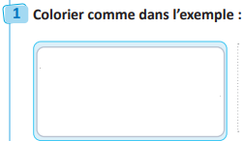
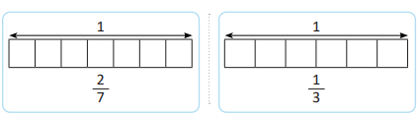

Observez l’exemple puis compléter :
P
L’enseignant lit l’exemple puis donne 15s aux élèves pour réfléchir avant de répondre oralement.
1
$$\frac{1}{5}$$
$$\frac{3}{5}$$

Slide 22
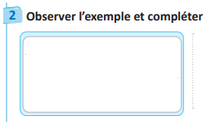


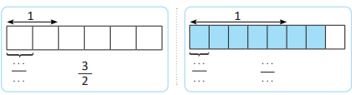


Observez l’exemple puis compléter :
P
L’enseignant lit l’exemple puis donne 15s aux élèves pour réfléchir avant de répondre oralement.
1
$$\frac{1}{4}$$
$$\frac{3}{4}$$

Slide 23
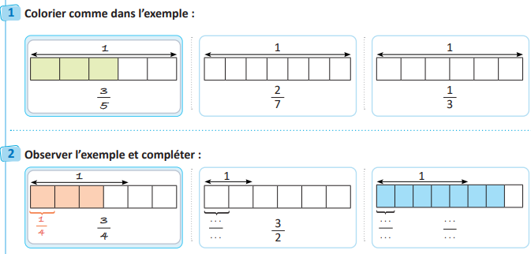



Prenez la correction sur vos livrets.
P
L’enseignant donne 30s aux élèves pour recopier la correction sur les livrets.
1
1
7
2
5
5
Page 4
À la fin de mon exercice, je choisis un émoji qui montre si je suis content ou pas de mon travail

Slide 24



Tâche principale
15 min

Slide 25




Nous allons apprendre à représenter des fractions sur une droite numérique :
M
L’enseignant incite les élèves à suivre.
1°/ Déterminer le dénominateur.
On compte le nombre de parts égales entre 0 et 1 :
4 parts.
Donc le dénominateur est 4.
2°/ Déterminer le numérateur.
On repère la graduation marquée par la case vide
$$3$$
La case vide se trouve sur la 3ᵉ graduation après 0
$$4$$
Donc le numérateur est 3.
3°/ Ecrire la fraction correspondante:
La fraction est :
$$\frac{3}{4}$$

Slide 26




A votre tour lisez la fraction dans la droite numérique et l’écrire dans la case ci-dessous :
VdC
L'enseignant choisit au hasard deux élèves pour justifier oralement leur démarche.
1°/ Déterminer le dénominateur.
On compte le nombre de parts égales entre 0 et 1 :
7 parts.
Donc le dénominateur est 7.
2°/ Déterminer le numérateur.
On repère la graduation marquée par la case vide
$$4$$
La case vide se trouve sur la 4ᵉ graduation après 0
$$7$$
Donc le numérateur est 4.
3°/ Ecrire la fraction correspondante:
La fraction est :
$$\frac{4}{7}$$

Slide 27





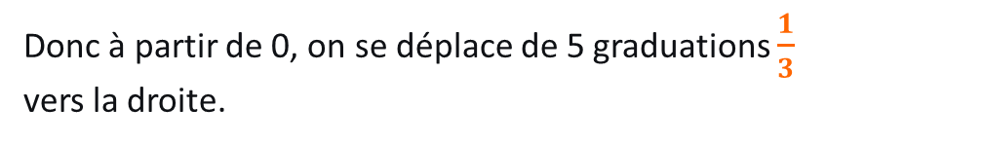

Représenter la fraction $\frac{5}{3}$ :
M
L'enseignant affiche l’activité, demande de suivre l’algorithme compte à haute voix le nombre de graduations...
1°/ Reconnaitre l’unité :
Le segment de 0 à 1 est partagé en 3 parts égales.
$$5$$
$$3$$
Donc l’unité est : $\frac{1}{ \text{3} }$
2°/ Compter et placer la fraction :
Le numérateur est 5
$$\frac{1}{3}$$
Donc à partir de 0, on se déplace de 5 graduations $\frac{1}{3}$
vers la droite.

Slide 28
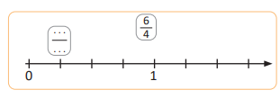
à votre tour lisez la fraction et représenter la fraction $\frac{6}{4}$ dans la droite numérique :
VdC
L'enseignant choisit au hasard deux élèves pour justifier oralement leur démarche.

Slide 29
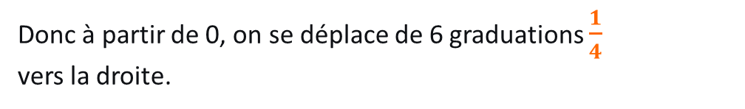





à votre tour lisez la fraction et représenter la fraction $\frac{6}{4}$ dans la droite numérique :
VdC
L'enseignant choisit au hasard deux élèves pour justifier oralement leur démarche.
1°/ Reconnaitre l’unité :
Le segment de 0 à 1 est partagé en 4 parts égales.
$$6$$
$$4$$
Donc l’unité est : $\frac{1}{ \text{4} }$
2°/ Compter et placer la fraction :
Le numérateur est 6
$$\frac{1}{4}$$
Donc à partir de 0, on se déplace de 6 graduations $\frac{1}{4}$
vers la droite.

Slide 30
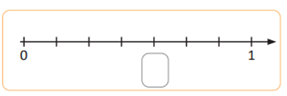
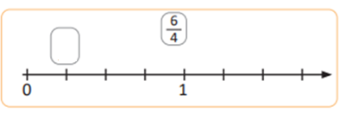
Prenez la correction sur vos livrets.
M
L’enseignant donne 30s aux élèves pour recopier la correction sur les livrets.
$$\frac{1}{4}$$
$$\frac{4}{7}$$
Page 4

Slide 31
Pratique en binôme
5 min

Slide 32

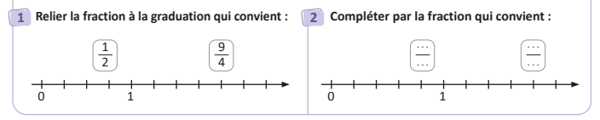
Vous allez travailler en binôme. Ouvrez vos livrets à la page 7 . Vous avez 3 minutes pour faire l’exercice 1 et 2 .
L'enseignant accorde 2 min au travail individuel puis une minute de discussion. Il circule pour contrôler et donner des indications en cas de blocage.
Page 7

Slide 33
Prenez la correction sur vos livrets.
L’enseignant explique la réponse et donne 30s aux élèves pour recopier la correction sur les livrets.
4
9
5
5
Page 7

Slide 34
Pratique autonome :
Travail individuel et défi
20 min

Slide 35
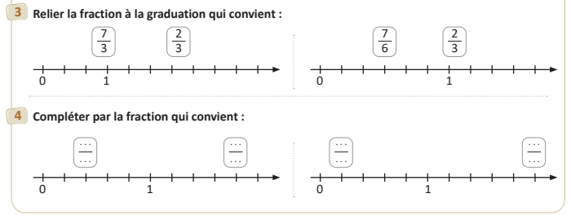
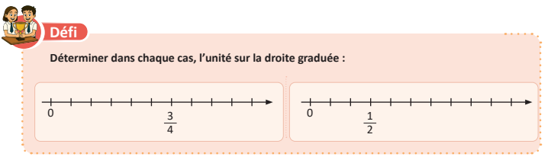
Prenez vos cahiers et faites ces exercices (page 5). Vous avez 10 min.
PA
L’enseignant vérifie les productions des élèves, donne une aide individuelle en cas de difficulté et oriente les élèves ayant terminé vers le défi.

Slide 36

Le temps est terminé. Voyons ensemble la solution des exercices.
PA
L’enseignant accorde 5 min pour donner l’occasion aux élèves de présenter leurs productions et les corrige.
Temps Écoulé

Slide 37
Prenez la correction sur vos livrets.
PA
L’enseignant donne 5 min aux élèves pour recopier la correction sur les livrets. Il propose une solution au défi s’il reste assez de temps.
2
9
1
10
5
5
5
5
Page 7
À la fin de mon exercice, je choisis un émoji qui montre si je suis content ou pas de mon travail
Notes:
Demander si on peut exprimer 10/5 autrement.

Slide 38

Clôture
3 min

Slide 39
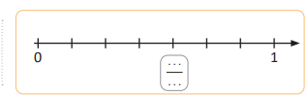
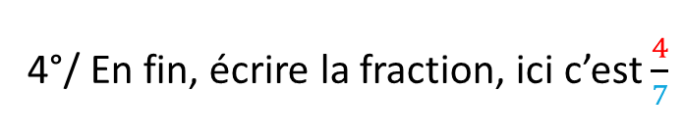
Dans cette séance on a vu comment représenter et lire une fraction sur une droite numérique.
C
L’enseignant donne un rappel de la séance.
1°/ Reconnaitre l’unité.
2°/ Compter le nombre total de parts de cette unité;
4
3°/ Repérer la graduation correspondante à la fraction puis calculer le nombre de ses parts;
7
4°/ En fin, écrire la fraction, ici c’est $\frac{4}{7}$

Slide 40
Voici le lexique que nous avons appris aujourd’hui.
C
L’enseignant donne un rappel de la séance.
Mots importants
Fraction
كسر
L’unité
الوحدة
Droite numérique
المستقيم العددي
Graduation
تدريجة

Slide 41
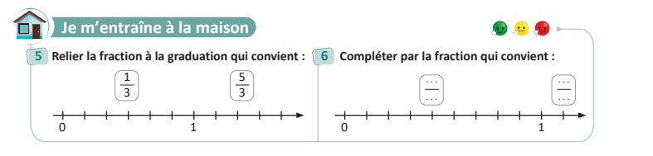
Voici l’exercice à faire à la maison pour la séance prochaine.
C
L’enseignant incite les élèves à faire l’exercice à la maison et clore la séance.
Page 7

Slide 42

Fin de la séance

